Slide 1
Energy Dashboard 2.0
Přehled systému
17.10.2018

Slide 2
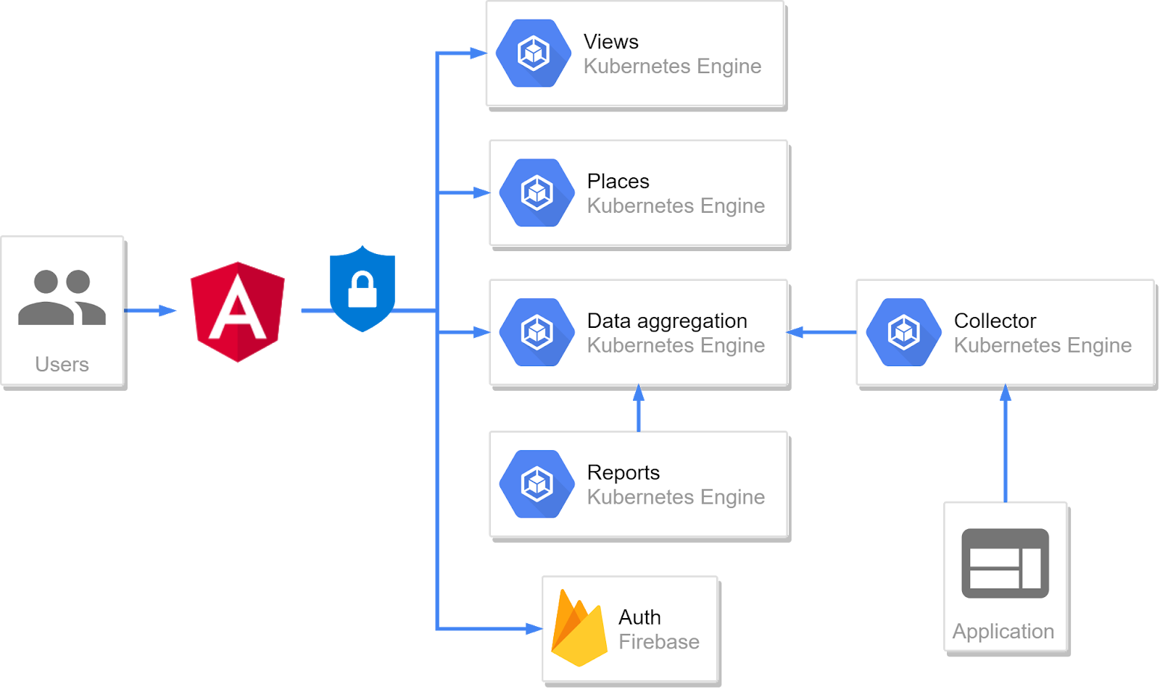
Architektura aplikace

Slide 3





Použité technologie
Angular – frontend
Golang – middleware
Kubernetes – správa kontejnerů a komunikace s kontejnery
Google Cloud Platform – hosting
Google Firebase – autentifikace
Mongo DB/PostreSQL - databáze

Slide 4
Funkcionalita aplikace
Přehledy
Nástěnky
Srovnávače
Administrace
Uživatelský profil
Exporty
  Generování plného reportu
  Generování reportu dle vybraných parametrů

Slide 5
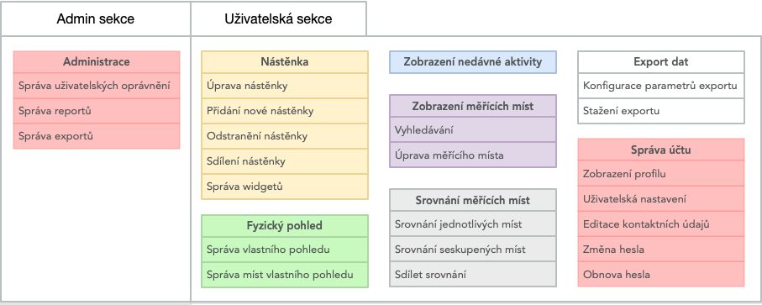
Funkcionalita aplikace

Slide 6
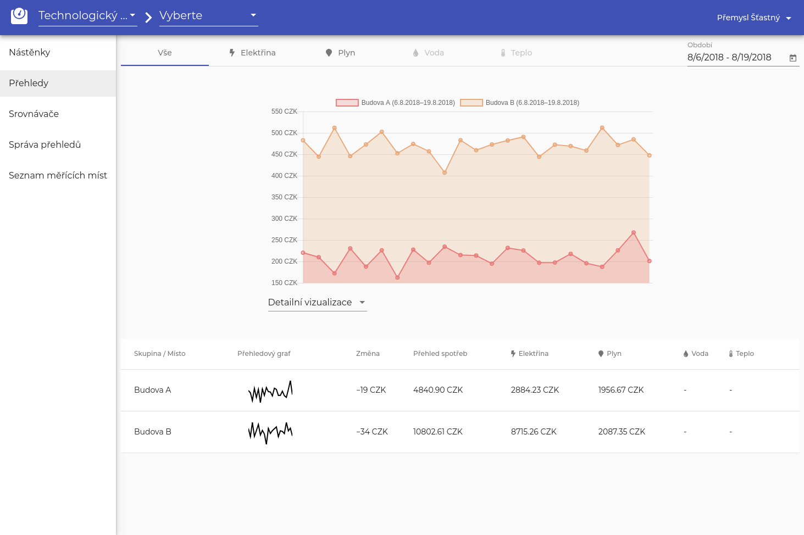
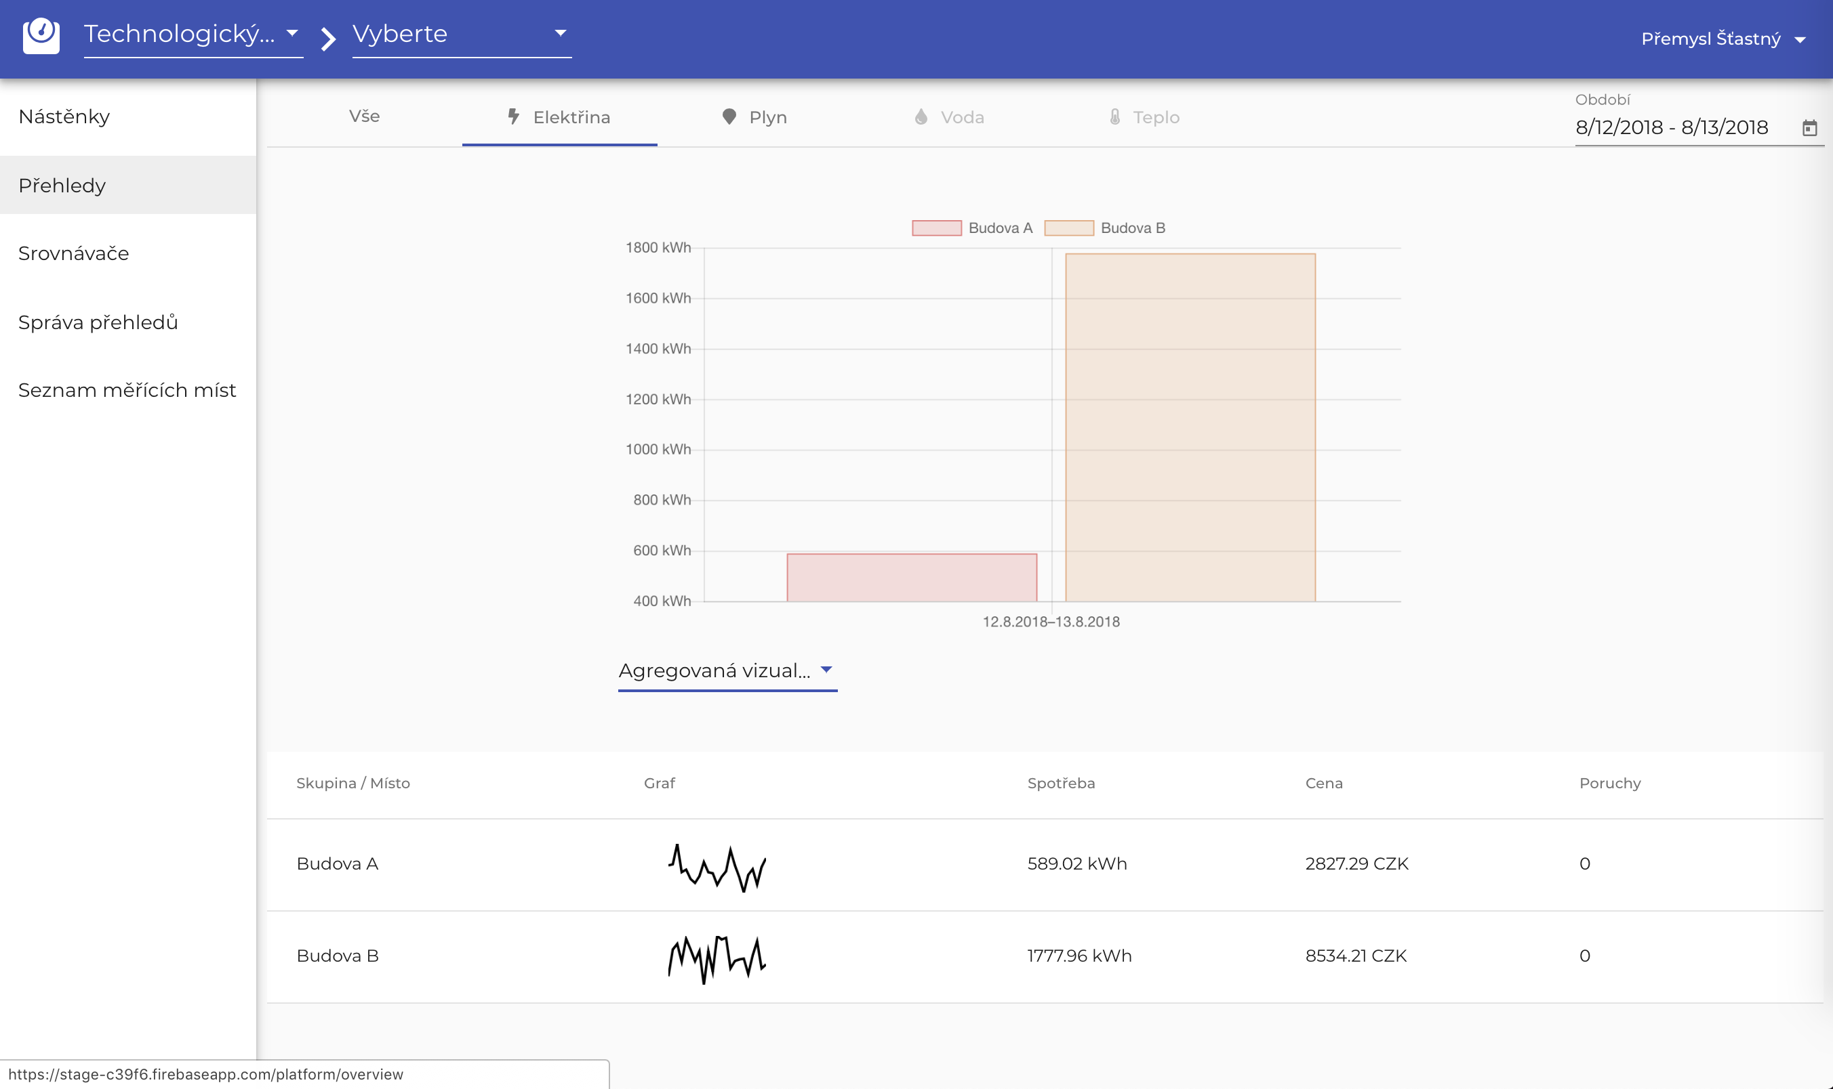
Přehledy
Správa vlastního pohledu
Správa míst vlastního pohledu
Filtr pro podřízené entity

Slide 7
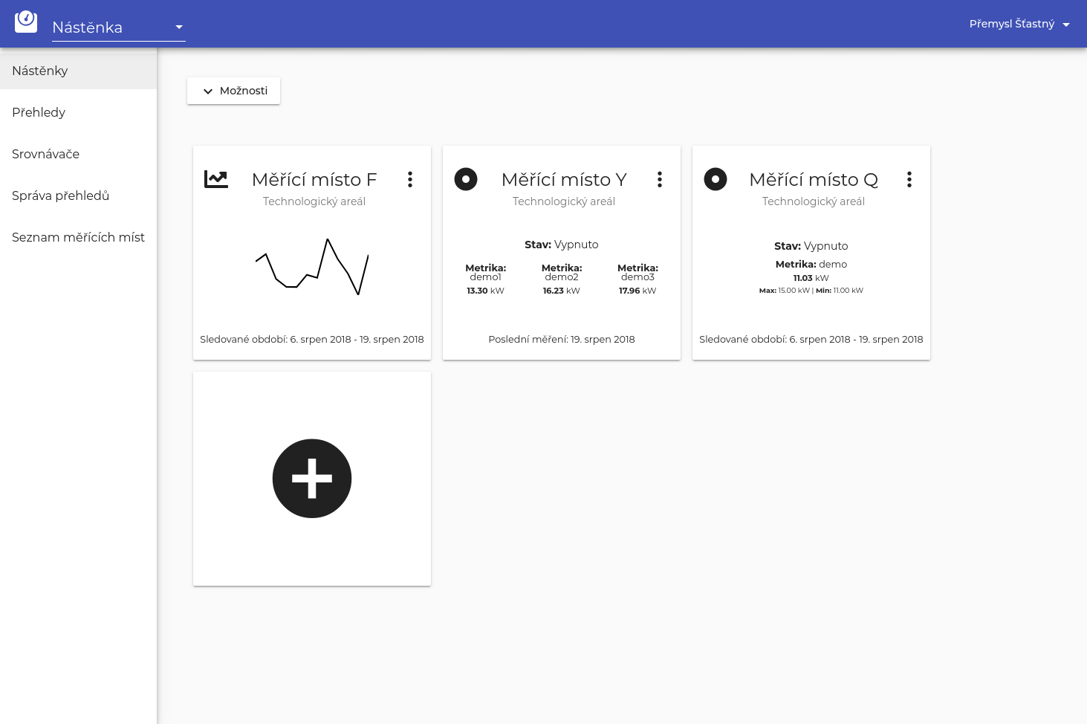
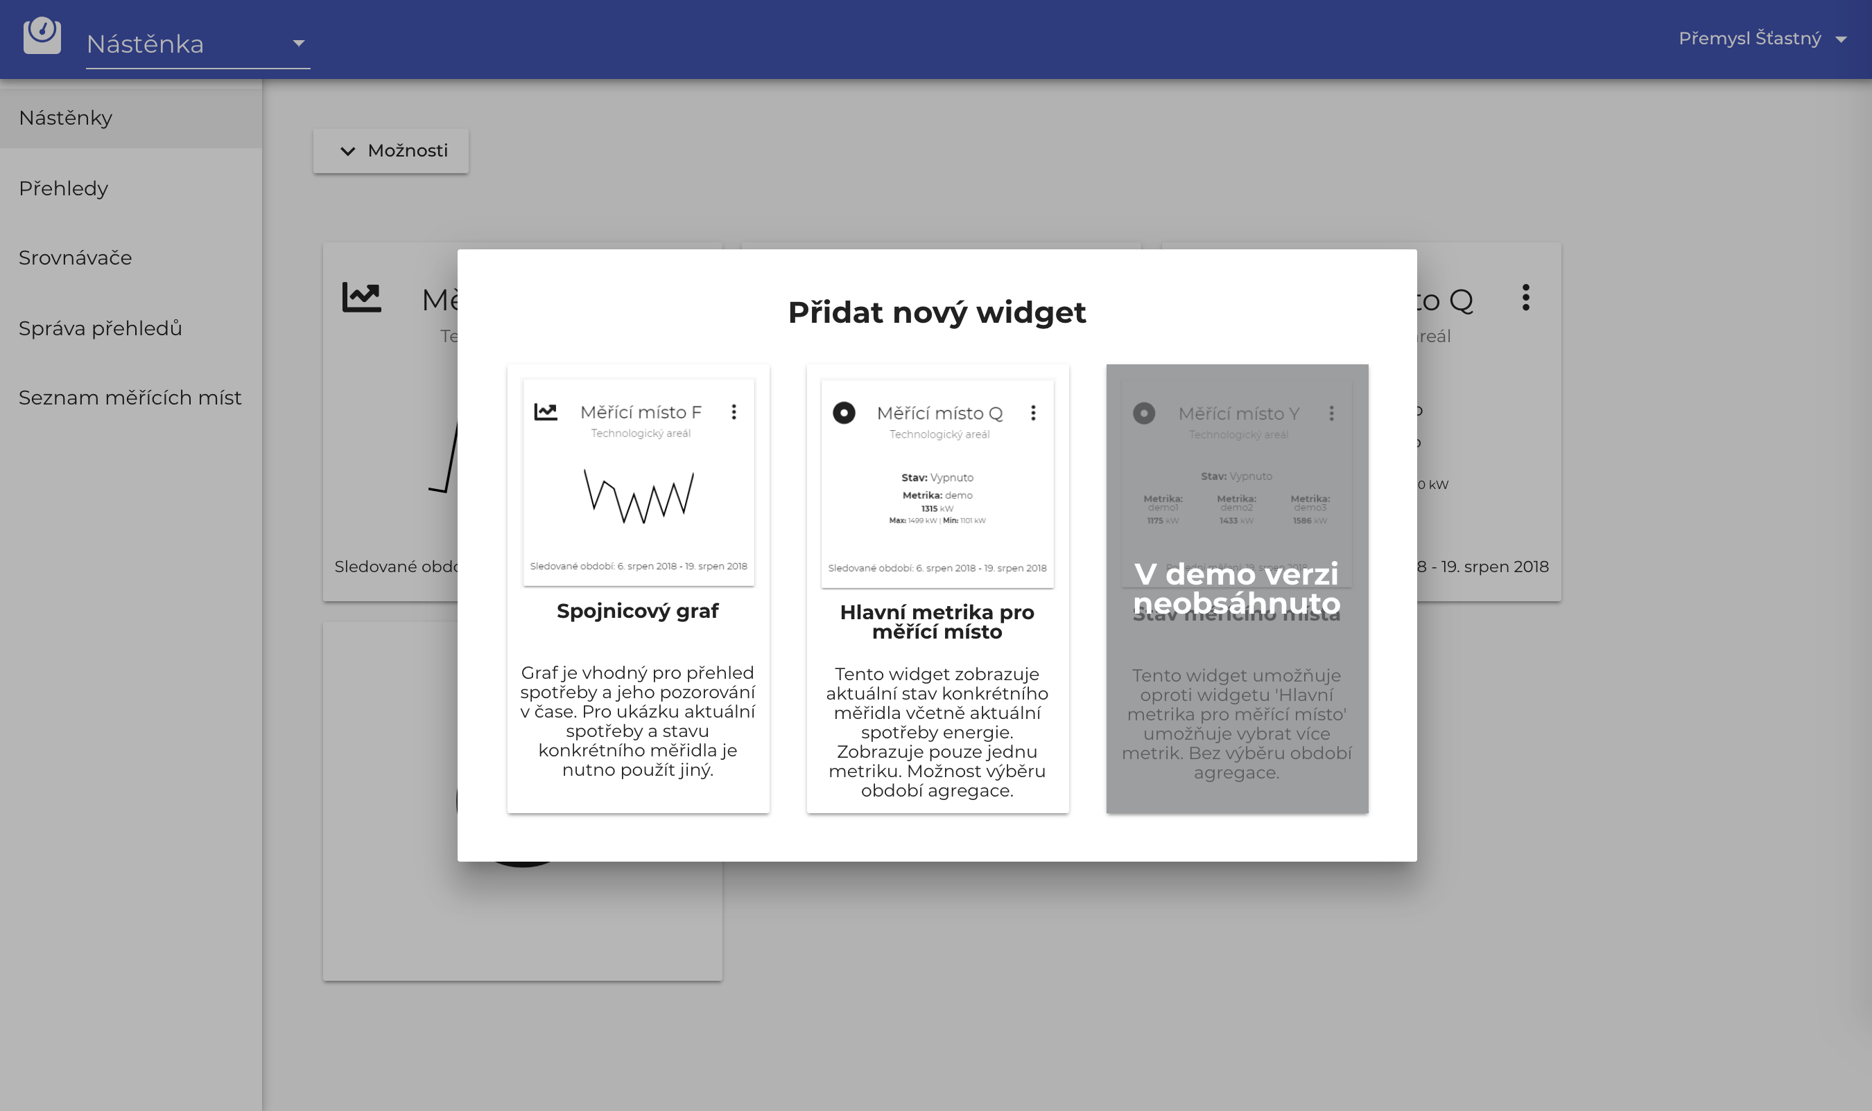
Nástěnky
Správa nástěnky
Sdílení nástěnky
Přidávání a odebírání widgetů
Dílčí nastavení

Slide 8
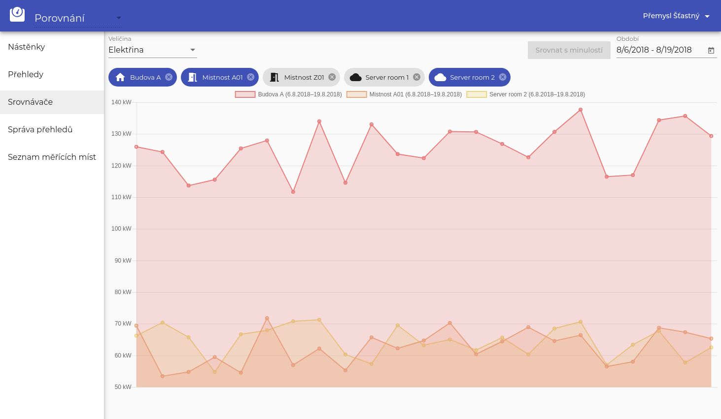
Srovnávače
Správa srovnávačů
Sdílení srovnávačů
Správa grafů
Dílčí nastavení

Slide 9
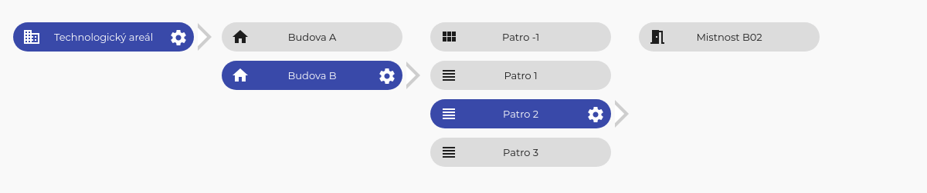
Správa pohledů a skupin
Fyzické pohledy
Vlastní pohledy

Slide 10
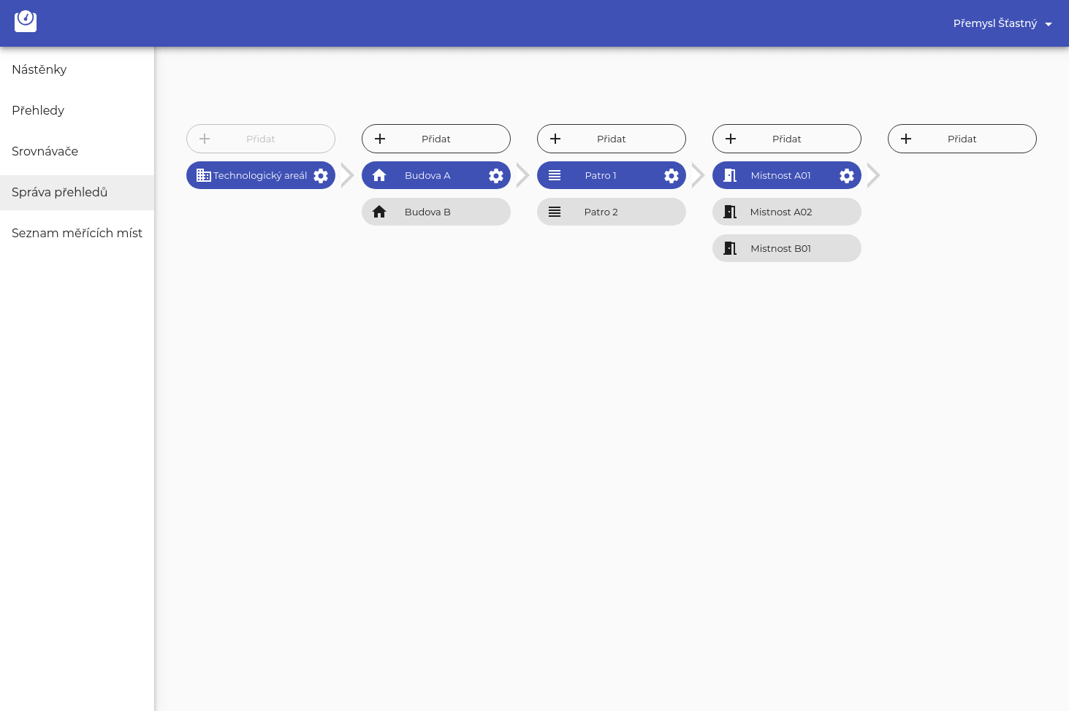
Správa pohledů a skupin

Slide 11
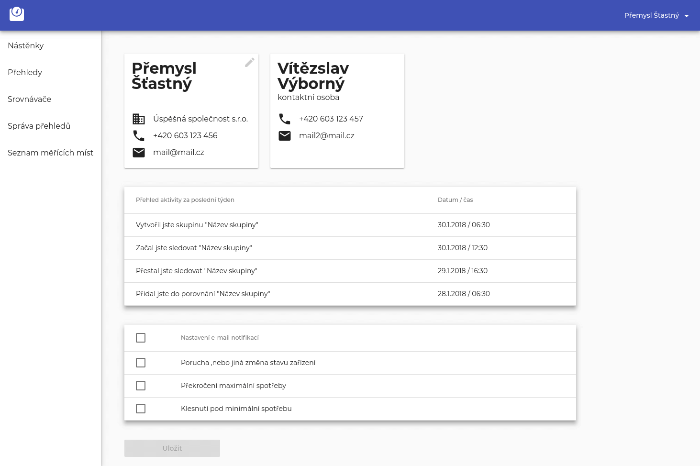
Uživatelský profil
Zobrazení svého profilu
Změna hesla
Nastavení kontaktních údajů

Slide 12
Návrh integrace pro společnost
Sledované hodnoty a jejich možné vizualizace*
  Průběžné jevy
    Kmitočet sítě
    Odchylky napájecího napětí
    Rychlé změny napětí
    Nesymetrie napětí
    Harmonické napětí
    Meziharmonická napětí
  Napěťové jevy
    Přerušení napájecího napětí
    Poklesy napětí napájecího napětí
    Dočasná zvýšení napájecího napětí
* Sledované hodnoty dle PNE 33 3430-7

Slide 13
Návrh integrace pro společnost
Grafické vizualizace:
  Přenosu elektrické energie v rámci distribuční sítě
    Větvení sítě
    Přetížení sítě
    Nasazení rychlých zdrojů
    Odběrové diagramy
  Schémata sítí:
    400kV, 220 kV
    Elekrárny, rozvodny
  Případně jakkákoliv jiná potřebná data

Slide 14
Shrnutí
Přiložené screenshoty jsou demonstrativní
  Nereprezentují veškerou již implementovanou, případně aktuálně vyvíjenou další funkcionalitu
  Cílem této prezentace je rámcová ukázka systému
Systém je od počátku vyvíjen s ohledem na maximální modifikovatelnost a přizpůsobení klientským potřebám
  Vizuálně
  Funkcionálně
V případě realizace kontraktu bude systém uzpůsoben k potřebám a spokojenosti klienta. Neváhejte se na nás obrátit, jsme zde pro Vás

Slide 15
Tomas.Beier@cvvi.eu
00420 602 322 788

